Slide 2
Δρ. Αναστάσιος Αθ. Σταυρόπουλος
anastavropoulos@gmail.com
(+30) 6944 425 800
Facebook: https://www.facebook.com/anastasios.stavropoulos.35
Academia :https://anastasiosastavropoulos.academia.edu/

Slide 3
ΕΙΔΙΚΑ ΘΕΜΑΤΑ ΔΙΑΦΗΜΙΣΗΣ

Slide 4
2.1.Λόγος και Εικόνα στην Επικοινωνία και τη Διαφήμιση
Δομικά συστατικά στοιχεία της Διαφήμισης
ως επικοινωνιακής διαδικασίας
αποτελούν
ο λόγος και
η εικόνα.
Το πολιτισμικό περιβάλλον
έχει χρησιμοποιηθεί
ως το ευρύτερο πλαίσιο έρευνας του λόγου
σε διάφορες αναλύσεις
που αντλούν
από την εθνογραφία της επικοινωνίας

Slide 5
Τα τελευταία μάλιστα χρόνια
με τη συμβολή
σημαντικών μελετητών
όπως:
ο Norman Fairclough (1989)
και ο Teun van Dijk (1987),
έχει παρατηρηθεί
στην Ευρώπη
η ιδεολογική χρήση του λόγου.

Slide 6
Η χρήση αυτή
συνίσταται στην αντίληψη
ότι η χρήση της γλώσσας
είναι άρρηκτα συνδεδεμένη
με ιδεολογικές συνιστώσες
που αφορούν
την επιβολή εξουσίας
και ελέγχου.

Slide 7
Το κύριο πεδίο
χρήσης του λόγου
με αυτή τη μορφή
είναι
τα κείμενα
που παράγουν
και
αναπαράγουν
τα media

Slide 8
Δηλαδή ο Μηντιακός λόγος
και ο Διαφημιστικός λόγος,
στον οποίο
καθοριστικό ρόλο παίζουν
το κείμενο και
το περικείμενο,
σε συνδυασμό με την εικόνα
και την ψηφιακή εικόνα
στο νέο μετασχηματισμένο
ψηφιακό περιβάλλον..

Slide 9
Η σχέση λοιπόν κειμένου και περικειμένου
^{είναι μια δυναμική σχέση}
^{παρά αλληλο-}
^{αναφοράς}
^{Αλληλο-συγκρότησης}

Slide 10
^{Κείμενο-Περικείμενο}
^{δημιουργεί}
^{κατασκευάζει}
^{συγκροτεί το περιεχόμενό τους}

Slide 11
^{ως γνώση}
^{κατάσταση}
^{και γλώσσα}

Slide 12
Εξίσου σημαντική
είναι η χρήση
της εικόνας
στο διαφημιστικό λόγο,
ως το έτερο
βασικό- δομικό
στοιχείο του μηνύματος,
δηλαδή της διαφήμισης
εν προκειμένω.

Slide 13
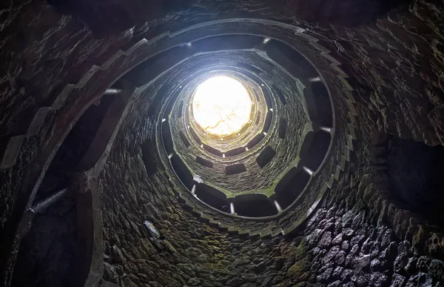
Στο σύγχρονο περιβάλλον
όπου σημαντικό ρόλο
στην επικοινωνιακή διαδικασία,
έχει η χρήση της εικόνας.
O Roland Barthes
υποστηρίζει
τη δυαδικότητα
του φωτογραφικού
μηνύματος

Slide 14
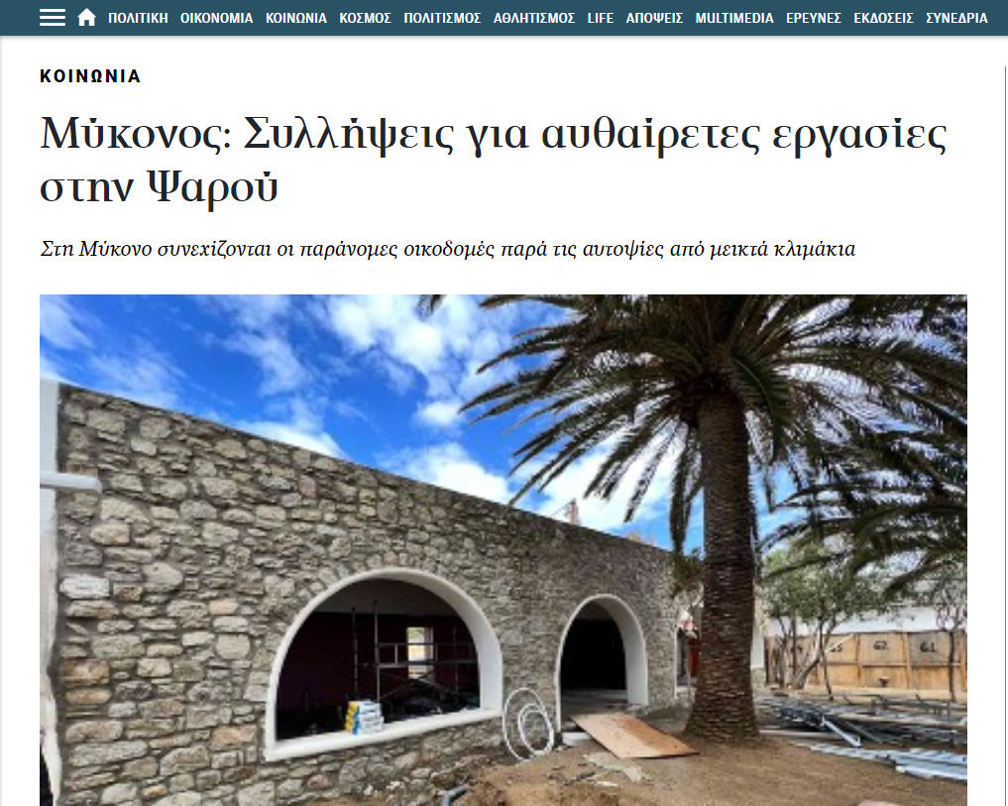
Θεωρεί ότι
η φωτογραφική εικόνα
αποτελεί
το «τέλειο ανάλογο»,
ένα μήνυμα χωρίς κώδικα.
Ταυτόχρονα όμως περιέχει
και ένα
«συμπληρωματικό μήνυμα»,
Πηγή: ΚΑΘΗΜΕΡΙΝΗ 13.04.23

Slide 15
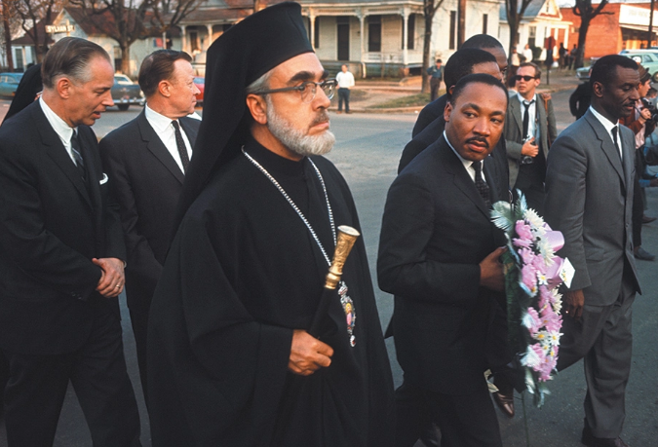
ένα σύνολο δηλαδή Η ιστορία επαναλαμβάνεται: Όταν ο Αρχιεπίσκοπος Αμερικής Ιάκωβος διαδήλωνε χέρι με τον Μάρτιν Λούθερ Κινγκ
συνδηλωτικού χαρακτήρα
νοήματα,
ως αποτέλεσμα
του «ύφους
της αναπαραγωγής»
της εικόνας.
Χαρακτηριστικές είναι
οι ακόλουθες εικόνες
που έκαναν το γύρο
του διαδικτύου. Πηγή: in.gr

Slide 16
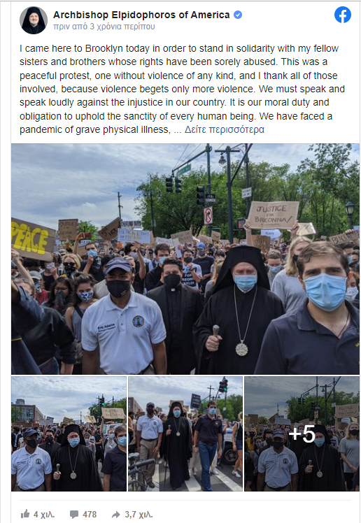
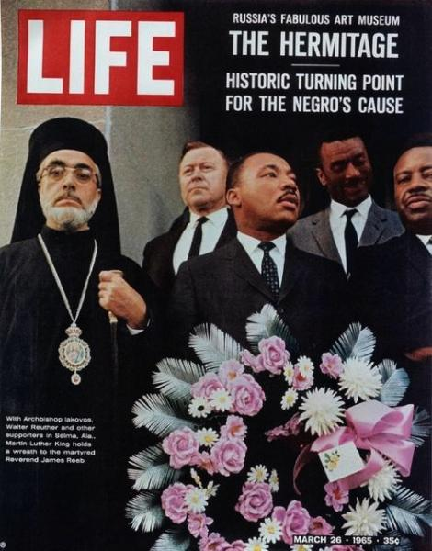
Ο Αρχιεπίσκοπος Αμερικής Ελπιδοφόρος σε διαδήλωση για τη δολοφονία του Τζορτζ Φλόιντ

Slide 17
Εικόνα 1: Η αμφίσημη Foto του Na Son Nguyen

Slide 18
Φονικός σεισμός στο ΝΕΠΑΛ 2015
Όταν δημοσιοποιήθηκε, η συγκεκριμένη συνοδευόταν
από τη λεζάντα ότι επρόκειτο
για δίδυμα αδελφάκια, θύματα του φονικού σεισμού στο Νεπάλ.
Η πραγματικότητα όμως ήταν τελείως διαφορετική.
Πηγή: https://www.protothema.gr/world/article/471033/heiroteros-kai-apo-atomiki-vomva-o-seismos-sto-nepal-/

Slide 19
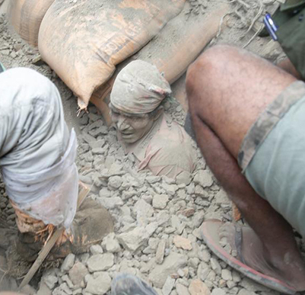
Η φωτογραφία είναι από το Βιετνάμ
και όχι από το Νεπάλ, ενώ τραβήχτηκε το 2007.
«Τράβηξα αυτή τη φωτογραφία τον Οκτώβριο του 2007,
στο Can Ty, ένα απομακρυσμένο χωριό της επαρχίας Χα Γκιάνγκ.
Φονικός σεισμός Νεπάλ 2015
Πηγή: https://www.protothema.gr/world/article/471033/heiroteros-kai-apo-atomiki-vomva-o-seismos-sto-nepal-/

Slide 20
Περνούσα μέσα από το χωριό, αλλά με σταμάτησε η εικόνα αυτό των δύο παιδιών που έπαιζαν μπροστά από το σπίτι τους, την ώρα που οι γονείς τους έλειπαν για δουλειά στα χωράφια»,
δήλωσε ο Βιετναμέζος φωτογράφος Na Son Nguyen στο BBC.

Slide 21
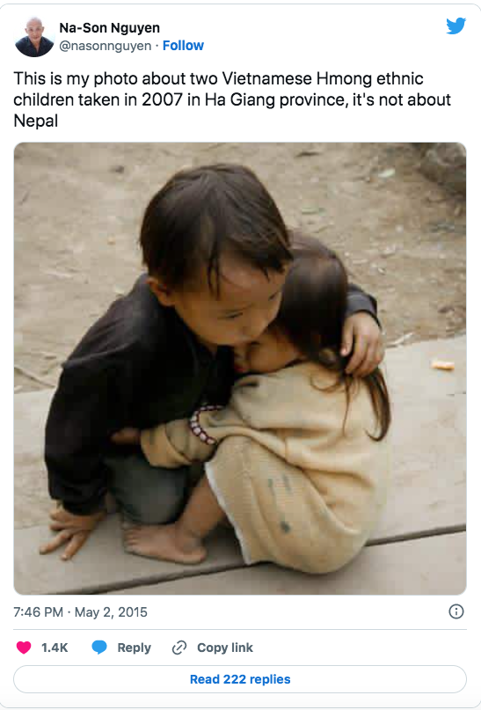
«Το κοριτσάκι,
πιθανώς δύο ετών,
έκλαιγε επειδή έβλεπε
έναν ξένο,
έτσι το αγοράκι, που ήταν περίπου 3 ετών,
το αγκάλιασε για να νιώσει καλύτερα.
Ήταν μία γλυκιά κίνηση και την απαθανάτισα»,
σημείωσε ο Βιετναμέζος φωτογράφος.

